Slide 1

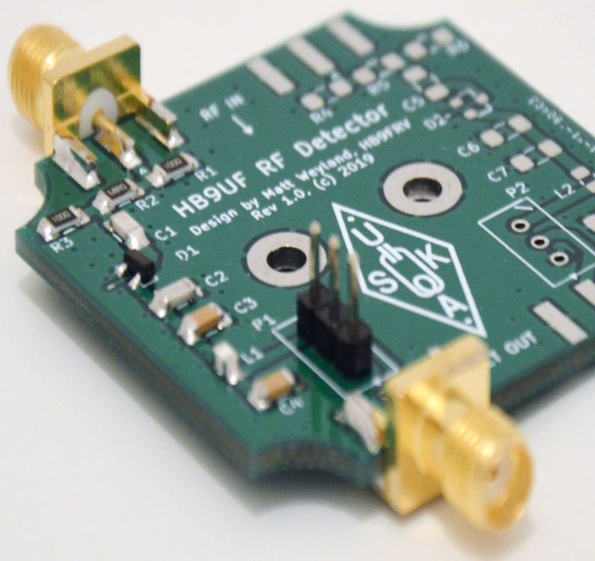
Die „UHF-Gruppe der USKA“ ist ein Verein nach Art. 66 OR und wurde im März 1970 in Zug von 21 OMs gegründet. Das erste 70 cm-Relais war bereits im Frühjahr 1967 anlässlich der USKA-GV auf dem UTO durch Gründungsmitglieder der UHF-Gruppe in Betrieb genommen worden. Die UHF-Gruppe ist seit 2008 als Sektion ein stimmberechtigtes Mitglied der USKA. Der Vorstand besteht aus bis zu 8 Funk-amateuren, die ehrenamtlich arbeiten. Der Verein zählt rund 240 Mitglieder aus der ganzen Schweiz und teilweise aus dem Ausland. Wir haben keinen Stamm – unser Kontakt sind die QSOs über unsere Relais, unser einziges Vereins-treffen ist die jährliche Generalversammlung.
Was machen wir?
Wir entwickeln, testen, erstellen, betreiben und warten Amateurfunk-Relais im 70 cm- und 23 cm- Band und bieten dort teilweise auch EchoLink®-Zugänge an. Wir betreiben und moderieren im Web ein Amateurfunk-Forum, das allen Funkamateuren zur Beantwortung von Fragen oder für Diskussionen offen steht.
Wo sind wir?
Wir betreiben 70 cm-Relais auf dem Uetliberg/ZH (C4FM), in Muttenz/BL, auf dem Säntis/AR, auf dem Pilatus/OW, in Locarno/TI, in Winterthur/ZH und in Zofingen/AG. Wir betreiben ein 23 cm-Relais auf dem Uetliberg/ZH.
Wie unterstützen?
Wir finanzieren uns hauptsächlich über die Jahresbeiträge unserer Mitglieder und über Spenden von Funkamateuren, die unsere Anlagen benutzen. So sind wir für beides dank-bar: Neue Mitglieder und Gönner/Spender. Und jeder Funk-amateur, der unsere Anlage benutzt, verteidigt so auch die den Funkamateuren zustehenden Frequenzen gegen die Verwendung durch andere Funkdienste. Für Arbeitseinsätze sind auch Helfer stets willkommen. Melde dich bei Einsatz-wille bitte beim Präsidenten.
Weshalb unterstützen?
Das Erstellen von Relais kostet Geld, der Betrieb auch. Darum sind wir auf deine Hilfe als neues Mitglied angewiesen. Nur ein Verein mit möglichst vielen Mitgliedern kann die Mittel, welche für den Betrieb, den Unterhalt und die Erneuerungen der aktuell 8 Anlagen notwendig sind, bereitstellen.
Mach mit, hilf mit!
UHF-Gruppe der USKA
Einfache Schaltung zum Üben des Umgangs mit SMDs: Detektor (Bild), der z.B. an einen Richtkoppler ange-schlossen werden kann und eine Gleichspannung liefert, die proportional zur ausgekoppelten Leistung ist. Zwei Detektoren auf einem Print erlauben den einfachen Einsatz in einem SWR-Messgerät. Das Printdesign (open source) wurde mit der freien Software "kicad" erstellt, es kann unter www.hb9uf.ch heruntergeladen werden.
SMD-LÖTEN IM AMATEURFUNK
UHF-Gruppe der USKA • CH-8000 Zürich www.hb9uf.ch
PC-Konto: 80-37377-5 • BIC: POFICHBEXXX IBAN: CH78 0900 0000 8003 7377 5

Slide 2
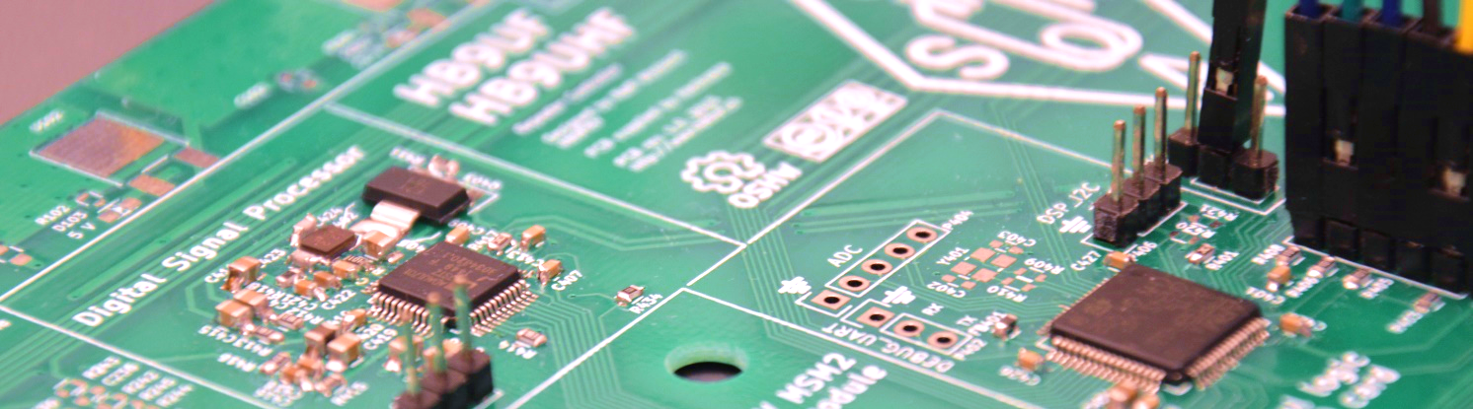

Einsatz im Amateurfunk
Das Design von Prints ist mit guter, freier Soft-ware möglich und die professionelle Herstellung kostet nur wenige Franken.
Arbeiten mit SMDs ist mit einfachem und auch günstigem Werkzeug möglich und hat sogar Vorteile. Eine richtige Arbeitstechnik ist aber essentiell.
Mit SMD erlangen wir Zugang zu Millionen von hochmodernen Bauteilen mit ausgezeichneter Performance, die in der Regel auch einfacher und kostengünstiger zu Beschaffen sind als eine bedrahtete Alternative, welche oft gar nicht (mehr) existiert.
Vorteil der Miniaturisierung: Kleine Teile erlauben die Herstellung von kleineren Prints. Diese sind günstiger und sind oft auch leichter, was bei An-wendungen wie z.B. SOTA ein Vorteil ist.
Für uns Funkamateure als Experimentatoren mit hohen Frequenzen vielleicht besonders interes-sant: Kleine und kompakte Bauteile ohne Be-drahtung haben weniger parasitäre Induktivitäten und Kapazitäten - und somit auch bessere Hochfrequenzeigenschaften.
Wer seine Prints noch selbst äzt oder fräst, kann auf Bohrungen verzichten und spart Geld und Zeit. Auch entfällt das Umdrehen des Prints zum Abknipsen der Bauteilbeinchen (weitere Zeitersparnis und Reduktion von Kosten).
Lötwerkzeug für und mit SMD
Lupe mit Beleuchtung - sorgt dafür, dass man alles gut sieht und die Arbeit beurteilen kann.
Temperaturgesteuerter Lötkolben - für das Einhalten der richtigen Temperatur. Eine gute, saubere Spitze ist Voraussetzung.
Dünnes Lötzinn - weil kleinere Bauteile weniger Lötzinn benötigen und dünnes Zinn feiner dosiert werden kann. Ideal: Durchmesser 0.3 – 0.5 mm.
Lötflussmittel - ergänzt das Flussmittel, das bereits im Lötzinn eingebettet ist.
Entlötlitze - saugt überflüssiges Lötzinn (z.B. in Lötbrücken) auf.
Pinzetten - für die Manipulation kleiner Bauteile, in verschiedenen Formen und Grössen erhältlich.
Isopropanol - zur Entfettung der Prints vor dem Löten und Entfernung von Flussmittel nach dem Löten sowie grundsätzlich zur Reinigung des Prints.
Heissluftpistole (gut zu haben) - ideal zum Entfernen von SMDs mit der Pinzette. Kann auch zum Löten kniffliger Bauteile verwendet werden.
Lötpaste (für Einsteiger nicht notwendig) – Sus-pension aus Lötzinn-Kügelchen und Flussmittel. für die Bestückung ganzer Prints .
Ultraschallreiniger (für Einsteiger nicht not-wendig) - als Alternative zur Reinigung von Hand. Vorsicht: Ultraschallreiniger nicht mit Lösungsmitteln befüllen, Anweisungen befolgen!
Kontakt
Mathias Weyland
Leiter Betrieb
HB9FRV
lt-betrieb@hb9uf.ch
www.hb9uf.ch

